Slide 1
SEMINÁRIO VIRTUAL LUSO-BRASILEIRO "EXPERIÊNCIA NO ENSINO À DISTÂNCIA"
Dora Martins, ISCAP, Portugal
doramartins@iscap.ipp.pt

Slide 2
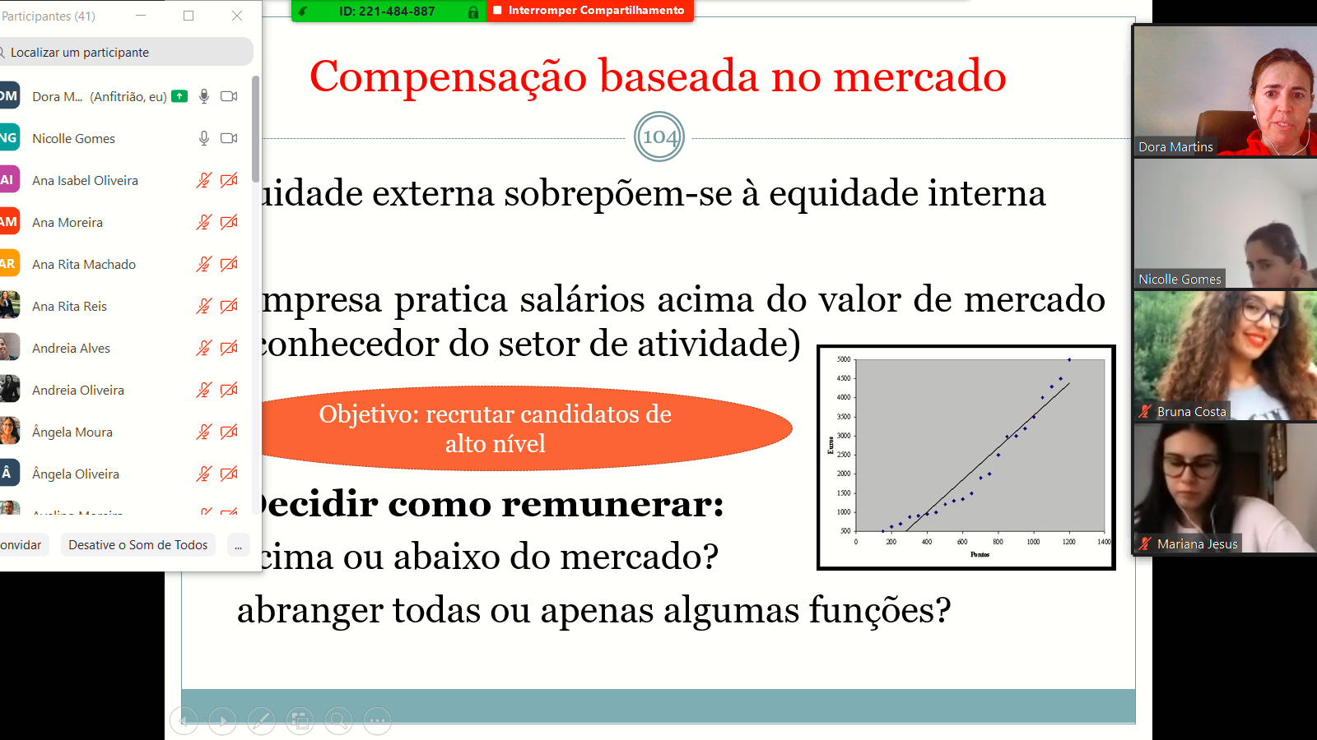
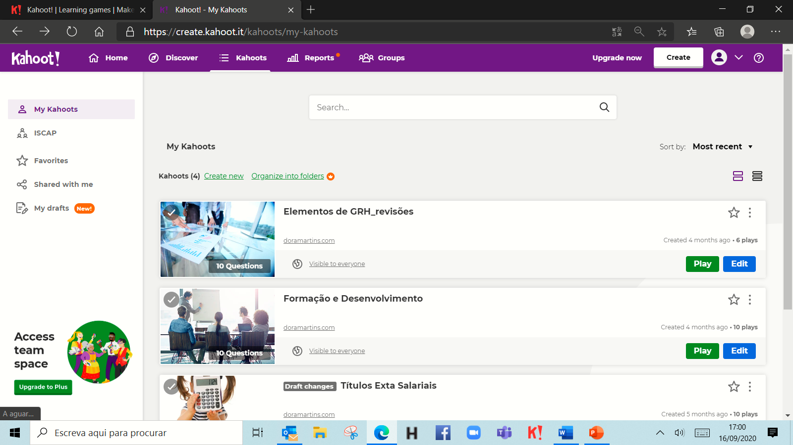

Método pedagógico
Aulas TP
a) power point (30’), na plataforma zoom.
b) realização de kahoots (https://kahoot.com/)
No final do semestre, os kahoots eram na aula seguinte (treinar competências de memorização da aprendizagem).

Slide 3
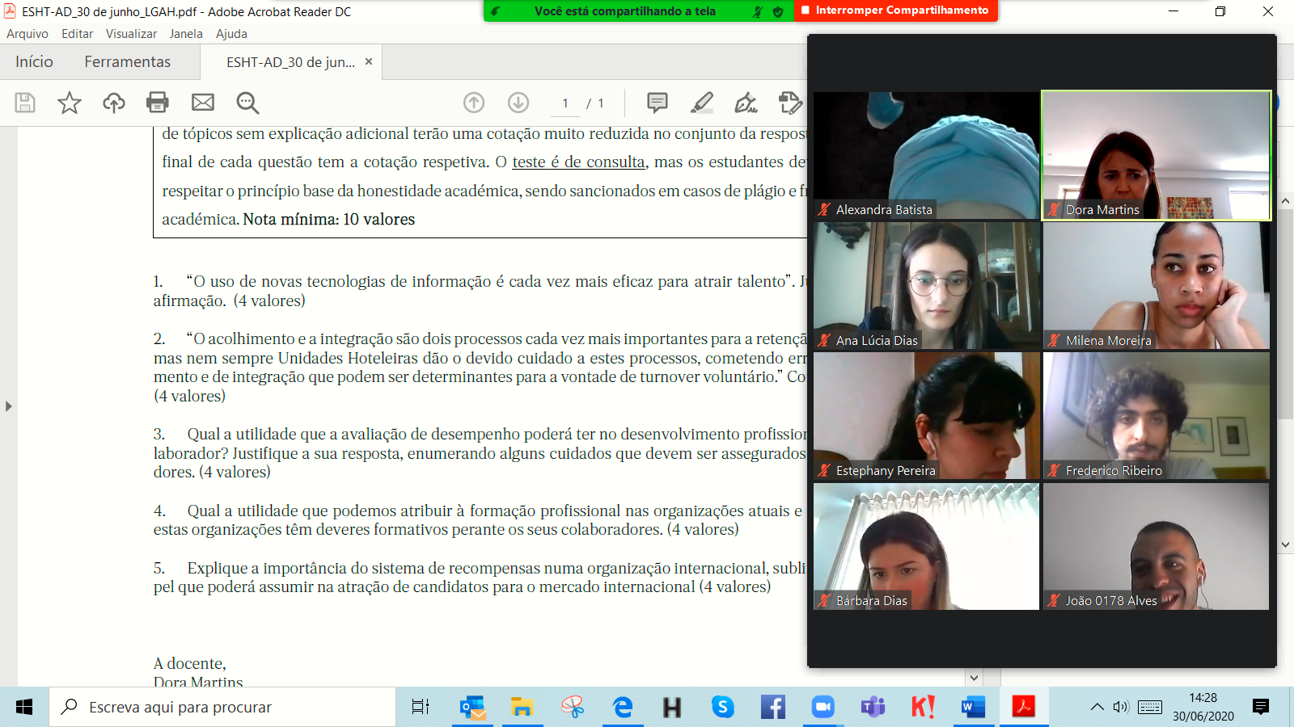






Avaliação utilizada
Trabalhos individuais e/ou grupo com data de entrega agendada;
Testes escritos de consulta com limitação de tempo e dimensão da resposta (maior grau de dificuldade para os estudantes que não sistematizam o estudo, evitando a fraude, o copy-paste e a preparação prévia de respostas padrão).
submissão no moodle

Slide 4
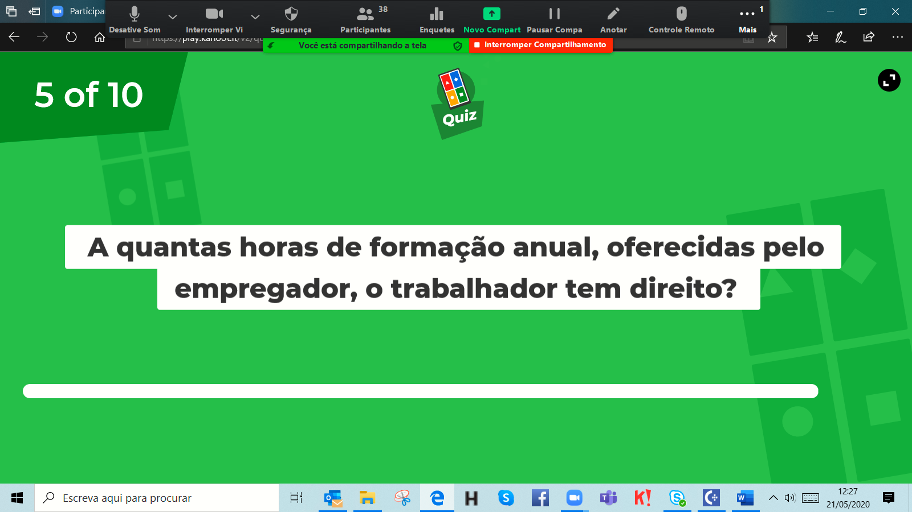
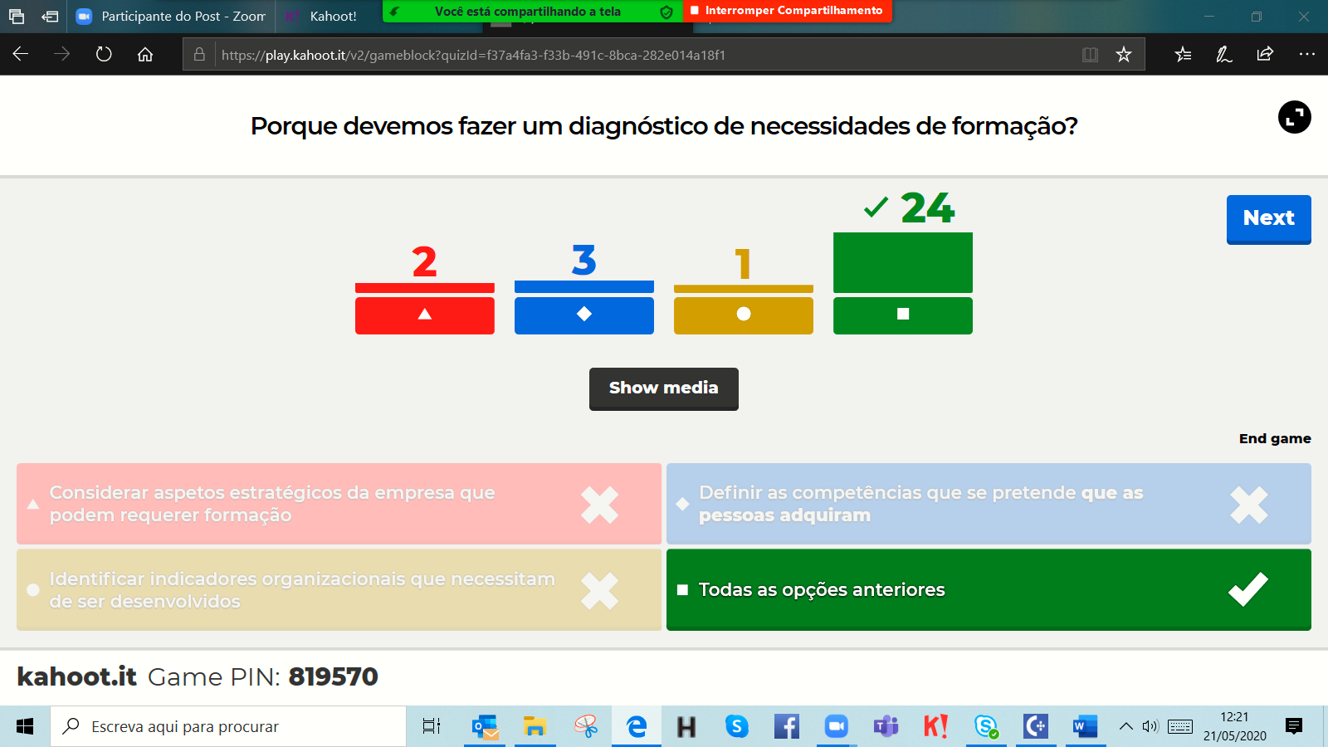
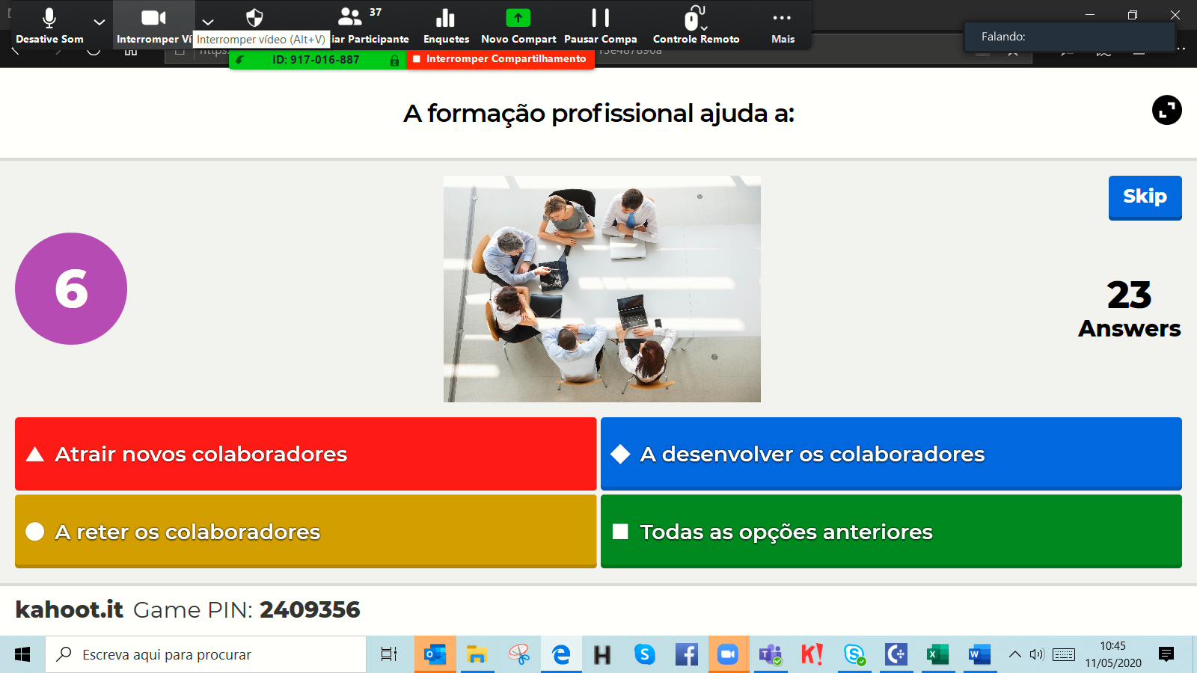
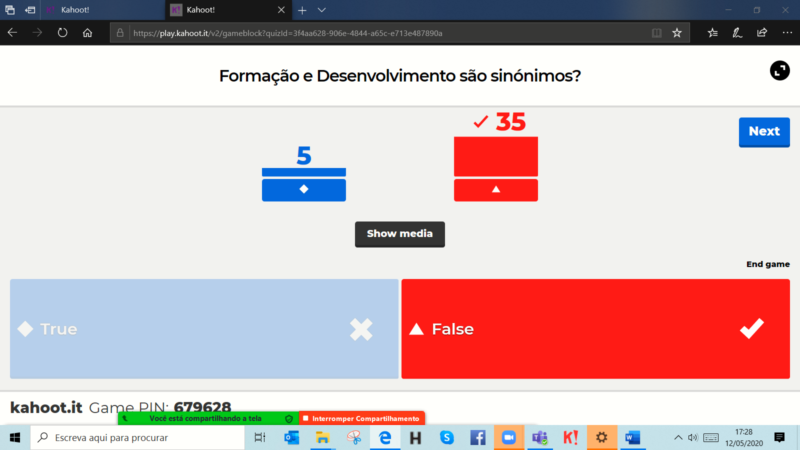
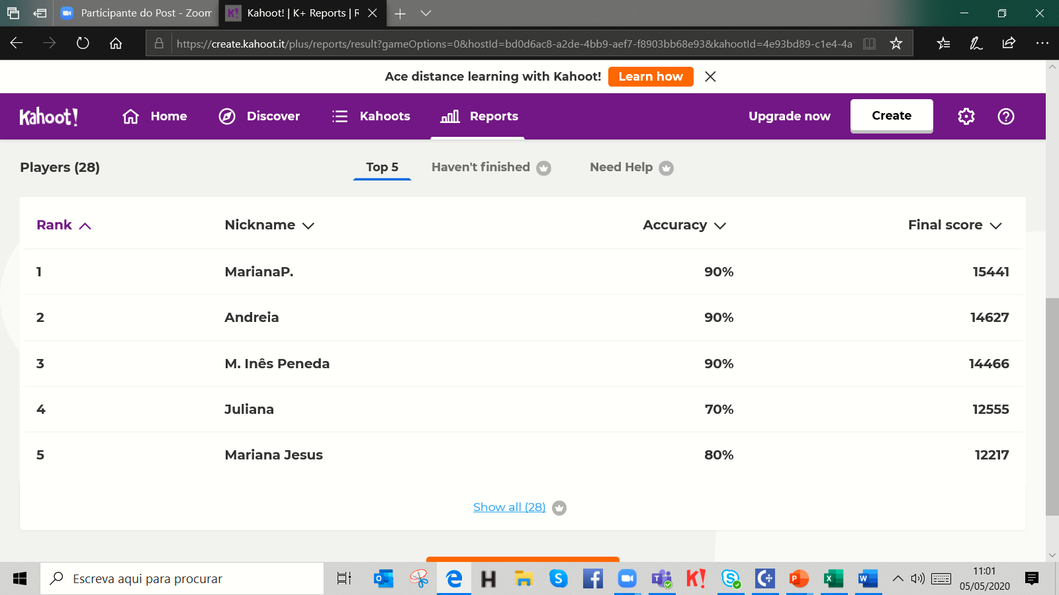
Aspetos positivos do Kahoot
Fácil utilização e acessível nos diferentes equipamentos (PC, tablet e smartphone).
Ferramenta de gamificação facilitadora da aprendizagem e aceleradora da motivação dos estudantes (requer atenção à explicação e/ou estudo prévio da matéria; maior numero de estudantes na sala virtual do que na sala presencial).
Momento de aprendizagem muito dinâmico e interativo, professor/estudantes; estudantes/estudantes.

Slide 5
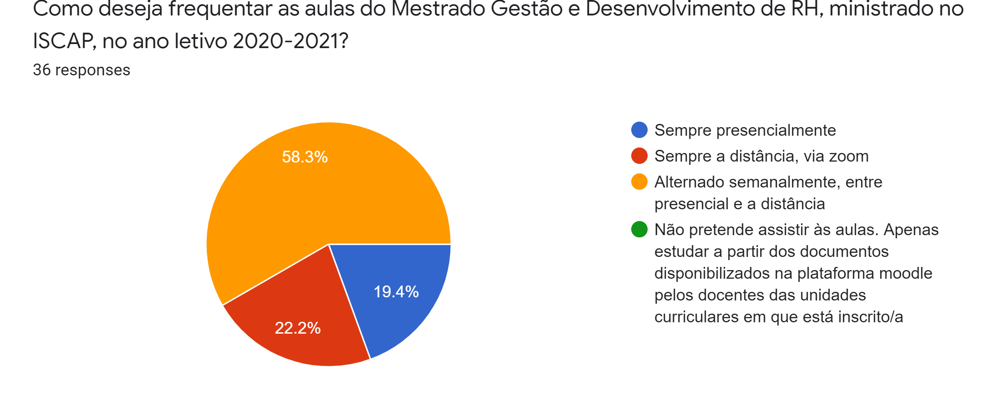
Método de aulas e/ou avaliação (2020-2021)
Método de aulas misto, mas a Avaliação SEMPRE presencial

Slide 6


Obrigada pela atenção

